Slide 1
Прикладная Криптография: Симметричные криптосистемы
Макаров Артём
МИФИ 2019

Slide 2
Структура курса
Лекции: 16 недель
Сдача разделов: 3 блока
Для каждого блока жёсткий дедлайн (без переносов)
https://github.com/CryptoCourse/CryptoLectures/wiki/Список-домашних-работ-и-лекций
https://github.com/CryptoCourse/CryptoLabs/wiki/список-лабораторных-работ
Штраф за пропуск дедлайна: -5/100 к итоговой оценке за семестр за каждый дедлайн в неделю
Для сдачи каждого блока:
Сдача лабораторных работ для данного блока
Сдача домашних работ
Сдача теории по лабораторным и домашним

Slide 3
Лабораторные работы
Образ Linux машины с развёрнутой REST API службой.
Задача – продемонстрировать атаку на криптосистему систему с уязвимостью.
Допустимые языки программирования: C++, C#, Python, Java, другие?
Подробнее на лабораторной работе.

Slide 4
Сдача теории
Сдаётся в формате вопрос – ответ
Задаётся набор различных вопросов по пройденному материалу
Если на какой то вопрос ответ не получен, или получен не верный ответ – даётся время подумать или поискать ответ
Количество попыток – не ограничено внутри блока
Несправедливости:
Разное количество вопросов разным людям
Максимальное количество вопросов – не ограничено
Возможность не сдать теорию, даже если в гугле были найдены все ответы

Slide 5
Материалы прошлого года
Курс обновляется в момент чтения. Материалы прошлого года доступны, но еженедельно обновляются.
Доверять и использовать нужно только текущие материалы, т.е. материалы всех прошедших в семестре лекций и лабораторных заданий текущего блока.
Не рекомендуется выполнять задания «наперёд», так как материал может измениться

Slide 6
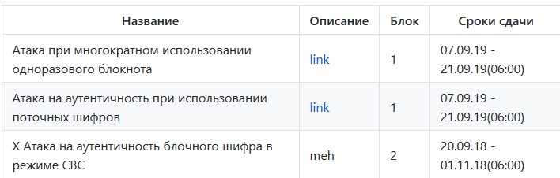
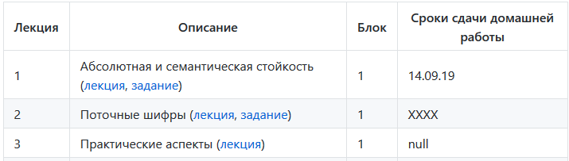
Материалы прошлого года

Slide 7
Обратная связь и пожелания по курсу

Slide 8




Историческая задача криптографической защиты информации
Передача зашифрованного сообщения по открытому каналу
При перехвате зашифрованного сообщения открытый текст должен остаться неизвестным для злоумышленника
Alice
$$E(M)$$
Bob
$$M?$$

Slide 9
Способы построения и анализа криптосистем
Криптосистема
Досистемный подход– построение и анализ криптосистем, которые выглядят «сложными» для создателя;
Предположении о стойкости исходит «из очевидной сложности взлома» для создателя схемы
Примеры – шифр Цезаря, шифр простой замены, шифр Вижинера
Шифр

Slide 10


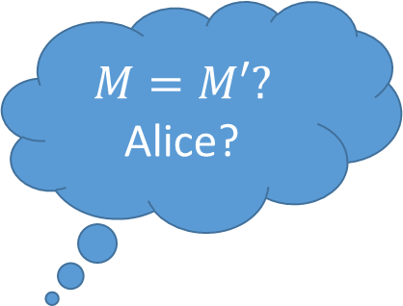

Современная задача криптографической защиты информации
Передача сообщения по открытому каналу
Возможен активный злоумышленник
Обеспечение конфиденциальности, аутентичности, целостности, неотказуемости и др.
$$M=M′?$$
Alice?
$$M?$$
Alice
$$E(M)$$
$$E(M′)$$
Bob

Slide 11
Способы построения и анализа криптосистем
Криптосистема
Системный подход– построение и анализ криптосистем на основе криптографических примитивов
Возможно наличие не только средств обеспечения секретности, но и аутентичности, целостности и других
Предположении о стойкости исходит из анализа системы в целом, через сведение стойкости в сложности вычислительно сложной задачи
При замене части системы необходимо произвести анализ заново
Шифр
Хэш-функция
Код аутентичности

Slide 12
Способы построения и анализа криптосистем
Криптосистема
Современный подход– построение и анализ криптосистем на основе абстрактных моделей криптографических примитивов
Вместо анализа частных свойств примитивов и их взаимодействия производится анализ самой конструкции, вне зависимости от используемых примитивов и их стойкости
Предположении о стойкости исходит из анализа системы в предположении об априорной стойкости примитивов
При замене части системы нет необходимости проводить повторных анализ
PRP
One way Hash
PRF

Slide 13
Сведение стойкости (Security Reduction)
Наиболее распространённый способ доказательства практической стойкости криптографического примитива является сведение атаки на него к вычислительно сложной задаче. Иными словами показывается, что произвести атаку на примитив так же сложно как решить вычислительно сложную задачу.
Атака на криптографический примитив
Возможность решения вычислительно сложной задачи

Slide 14
Сведение стойкости (Security Reduction)
Доказательство стойкости криптосистемы показывается сведением её к стойкости криптографических примитив. При современном подходе описание системы использует только абстрактные модели примитивов (PRF, PRP, и другие).
Атака на криптосистему
Атака на примитив

Slide 15
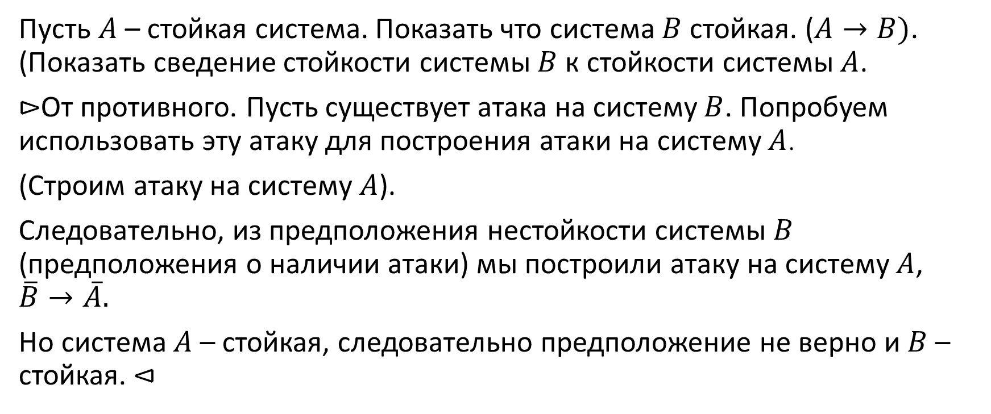
Сведение стойкости (Security Reduction)
Пусть $A$ – стойкая система. Показать что система $B$ стойкая. ($A→B)$. (Показать сведение стойкости системы $B$ к стойкости системы $A$.
$⊳$От противного. Пусть существует атака на систему $B$. Попробуем использовать эту атаку для построения атаки на систему $A$.
(Строим атаку на систему $A$).
Следовательно, из предположения нестойкости системы $B$ (предположения о наличии атаки) мы построили атаку на систему $A$, $\overline{B}→\overline{A}.$
Но система $A$ – стойкая, следовательно предположение не верно и $B$ – стойкая.$⊲$

Slide 16
Сведение стойкости (Security Reduction)
Абстрактное описание криптосистемы
Криптосистема
PRP
AES
One way Hash
SHA-256
PRF
HMAC
Показывается стойкость против известных атак, предполагается теоретическая стойкость.
Показывается теоретическая стойкость, при предположении о стойкости абстрактных примитивов.

Slide 17
Сведение стойкости криптографический примитивов
Для симметричных криптосистем стойкость сводится к задаче 3SAT:
Пусть дана булевая функция от N переменных
Найти вектор решений, при котором значение булевой функции равно 1.
NP полная задача
Для асимметричных криптосистем стойкость может сводится:
Задача дискретного логарифмирования в конечных группах
Задача факторизации больших целых чисел
Задача нахождения кратчайшего вектора решётки
Задача декодирования линейных кодов
Задача решения многомерных квадратичных многочленов
Др.

Slide 18
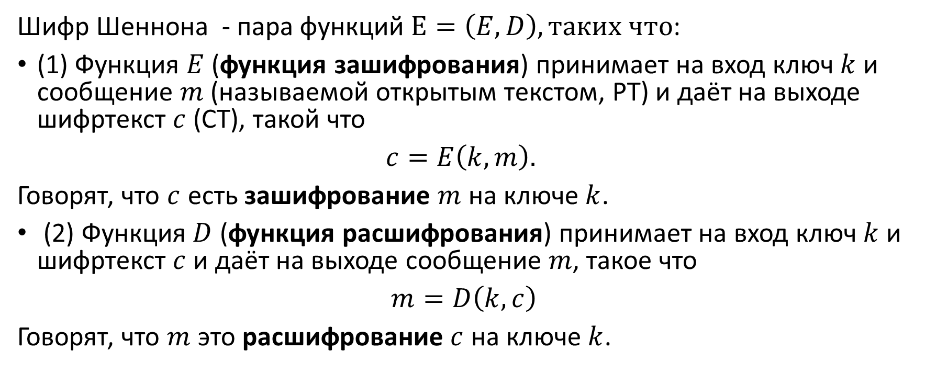
Шифр Шеннона
Шифр Шеннона - пара функций $Ε=\left(E,D\right), таких что$:
(1) Функция $E$ (функция зашифрования) принимает на вход ключ $k$ и сообщение $m$ (называемой открытым текстом, PT) и даёт на выходе шифртекст $c$ (CT), такой что
$c=E\left(k,m\right).$
Говорят, что $c$ есть зашифрование $m$ на ключе $k$.
(2) Функция $D$ (функция расшифрования) принимает на вход ключ $k$ и шифртекст $c$ и даёт на выходе сообщение $m$, такое что
$m=D\left(k,c\right)$
Говорят, что $m$ это расшифрование $c$ на ключе $k$.

Slide 19
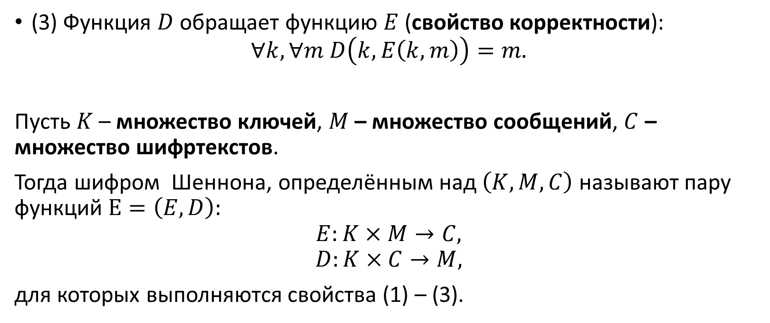
Шифр Шеннона
(3) Функция $D$ обращает функцию $E$ (свойство корректности):
$$∀k,∀m D\left(k,E\left(k,m\right)\right)=m.$$
Пусть $K$ – множество ключей, $M$ – множество сообщений, $C$ – множество шифртекстов.
Тогда шифром Шеннона, определённым над $\left(K, M,C\right)$ называют пару функций $Ε=\left(E,D\right):$
$$E:K×M→C,$$
$$D:K×C→M,$$
для которых выполняются свойства (1) – (3).

Slide 20
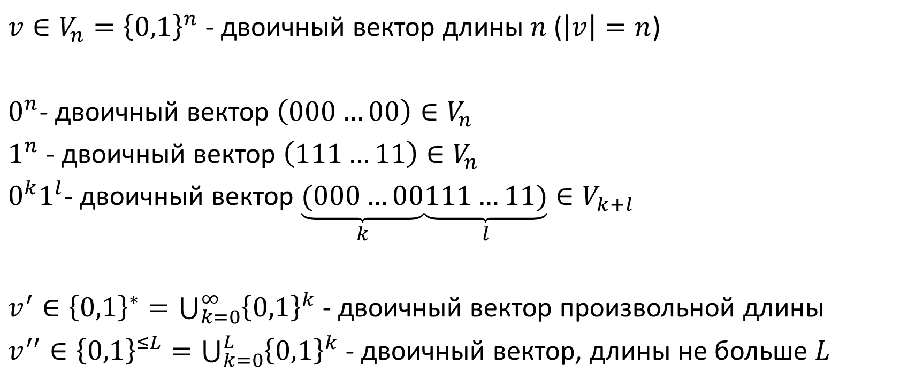
Нотация
$v∈V_{n}={\left\{0,1\right\}}^{n}$ - двоичный вектор длины $n$ ($\left|v\right|=n$)
$0^{n}$- двоичный вектор $\left(000…00\right)∈V_{n}$
$1^{n}$ - двоичный вектор $\left(111…11\right)∈V_{n}$
$0^{k}1^{l}$- двоичный вектор $\underset{k}{\underbrace{(000…00}}\underset{l}{\underbrace{111…11)}}∈V_{k+l}$
$v^{′}∈{\left\{0,1\right\}}^{∗}=\bigcup_{k=0}^{∞}{{\left\{0,1\right\}}^{k}}$ - двоичный вектор произвольной длины
$v^{′′}∈{\left\{0,1\right\}}^{≤L}=\bigcup_{k=0}^{L}{{\left\{0,1\right\}}^{k}}$ - двоичный вектор, длины не больше $L$

Slide 21
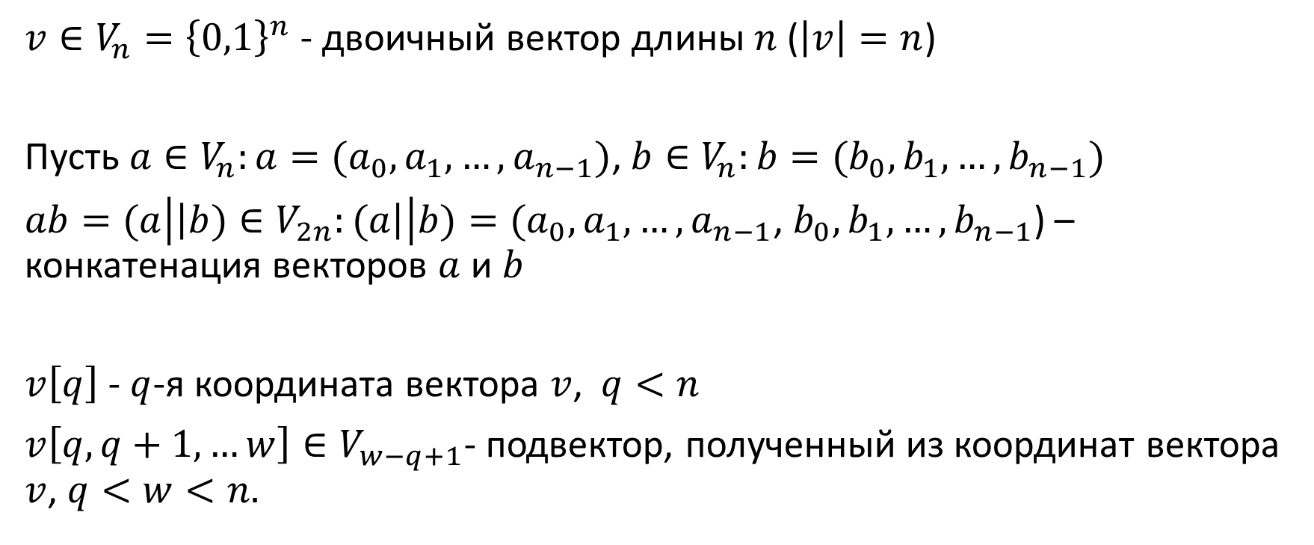
Нотация
$v∈V_{n}={\left\{0,1\right\}}^{n}$ - двоичный вектор длины $n$ ($\left|v\right|=n$)
Пусть $a∈V_{n}:a=(a_{0},a_{1},…,a_{n−1})$, $b∈V_{n}:b=(b_{0},b_{1},…,b_{n−1})$
$ab=(a\left|\left|b)∈V_{2n}:(a\right|\right|b)=(a_{0},a_{1},…,a_{n−1}$, $b_{0},b_{1},…,b_{n−1}$) – конкатенация векторов $a$ и $b$
$v\left[q\right]$ - $q$-я координата вектора $v$, $q<n$
$v\left[q,q+1,…w\right]∈V_{w−q+1}$- подвектор, полученный из координат вектора $v$, $q<w<n.$

Slide 22
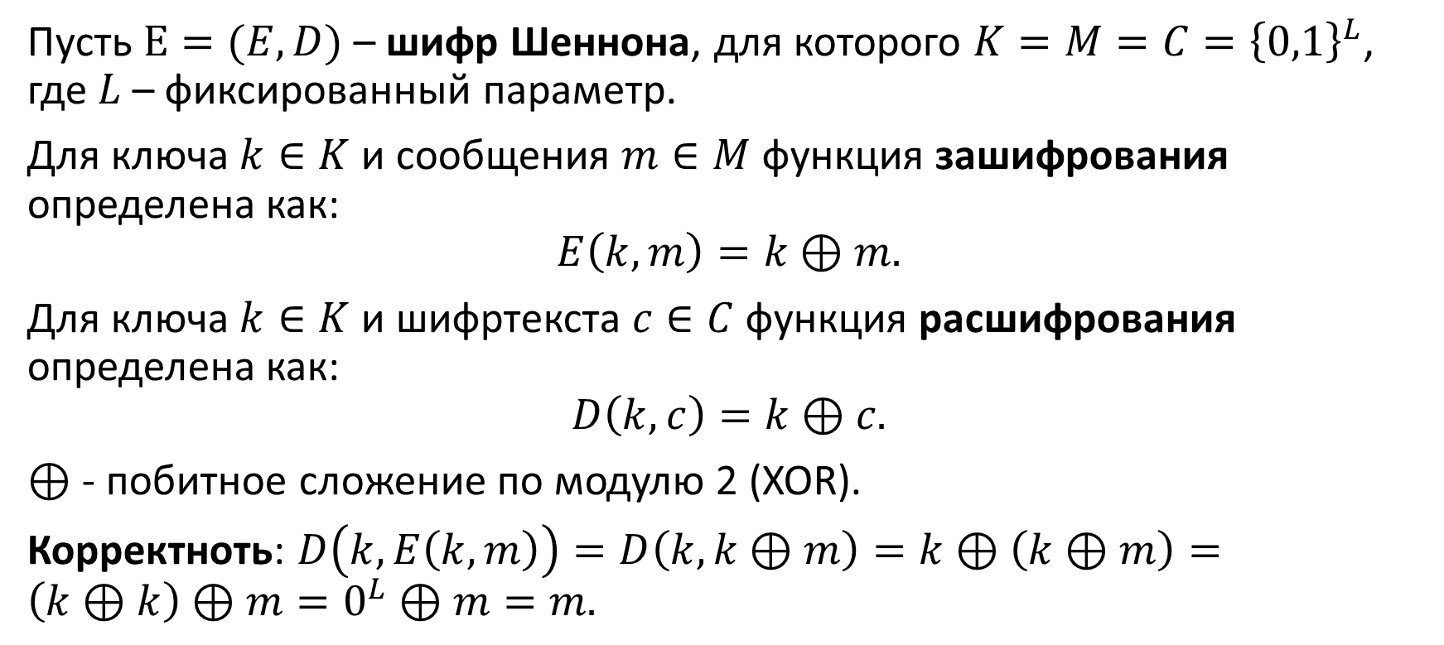
Пример: Одноразовый блокнот
Пусть $Ε=(E,D)$ – шифр Шеннона, для которого $K=M=C={\left\{0,1\right\}}^{L}$, где $L$ – фиксированный параметр.
Для ключа $k∈K$ и сообщения $m∈M$ функция зашифрования определена как:
$$E\left(k,m\right)=k⊕m.$$
Для ключа $k∈K$ и шифртекста $c∈C$ функция расшифрования определена как:
$$D\left(k,c\right)=k⊕c.$$
$⊕$ - побитное сложение по модулю 2 (XOR).
Корректноть: $D\left(k,E\left(k,m\right)\right)=D\left(k,k⊕m\right)=k⊕\left(k⊕m\right)=\left(k⊕k\right)⊕m=0^{L}⊕m=m.$

Slide 23
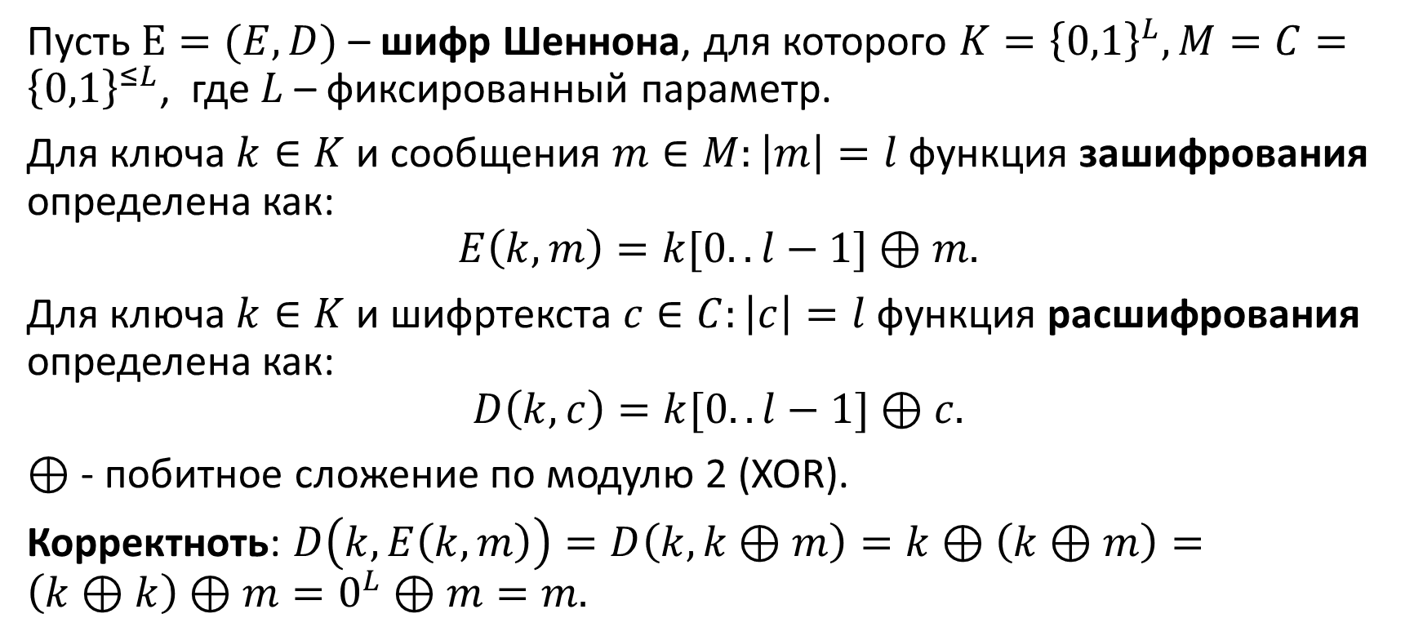
Пример: Одноразовый блокнот переменной длины
Пусть $Ε=(E,D)$ – шифр Шеннона, для которого $K={\left\{0,1\right\}}^{L},M=C={\left\{0,1\right\}}^{≤L}$, где $L$ – фиксированный параметр.
Для ключа $k∈K$ и сообщения $m∈M:\left|m\right|=l$ функция зашифрования определена как:
$$E\left(k,m\right)=k[0..l−1]⊕m.$$
Для ключа $k∈K$ и шифртекста $c∈C:\left|c\right|=l$ функция расшифрования определена как:
$$D\left(k,c\right)=k[0..l−1]⊕c.$$
$⊕$ - побитное сложение по модулю 2 (XOR).
Корректноть: $D\left(k,E\left(k,m\right)\right)=D\left(k,k⊕m\right)=k⊕\left(k⊕m\right)=\left(k⊕k\right)⊕m=0^{L}⊕m=m.$

Slide 24
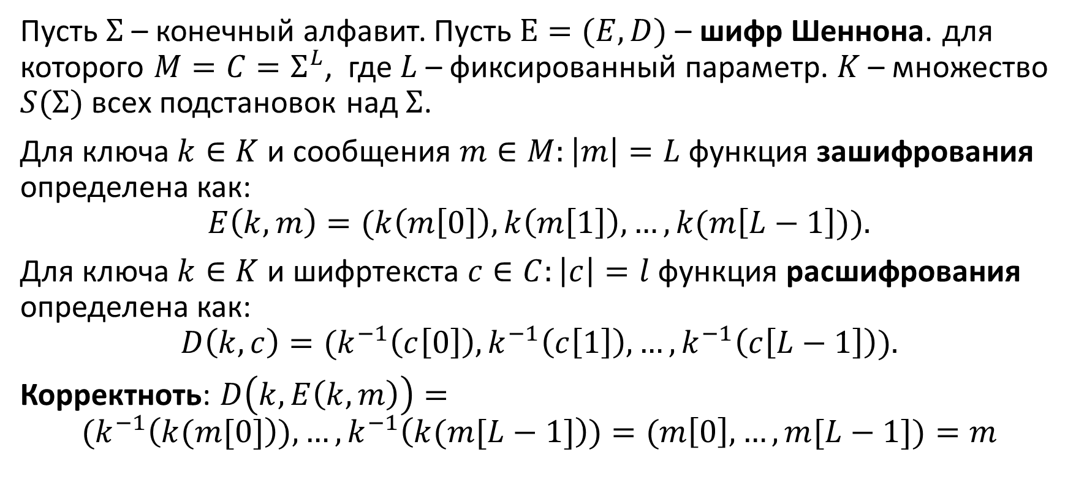
Пример: Шифр подстановки
Пусть $Σ$ – конечный алфавит. Пусть $Ε=(E,D)$ – шифр Шеннона. для которого $M=C=Σ^{L}$, где $L$ – фиксированный параметр. $K$ – множество $S(Σ)$ всех подстановок над $Σ$.
Для ключа $k∈K$ и сообщения $m∈M:\left|m\right|=L$ функция зашифрования определена как:
$$E\left(k,m\right)=(k\left(m\left[0\right]\right), k\left(m\left[1\right]\right),…,k(m\left[L−1\right])).$$
Для ключа $k∈K$ и шифртекста $c∈C:\left|c\right|=l$ функция расшифрования определена как:
$$D\left(k,c\right)=(k^{−1}\left(c\left[0\right]\right),k^{−1}\left(c\left[1\right]\right),…,k^{−1}\left(c\left[L−1\right]\right)).$$
Корректноть: $D\left(k,E\left(k,m\right)\right)=$
$${(k}^{−1}\left(k(m[0]\right)),…,k^{−1}\left(k(m[L−1]\right))=(m\left[0\right],…,m[L−1])=m$$

Slide 25
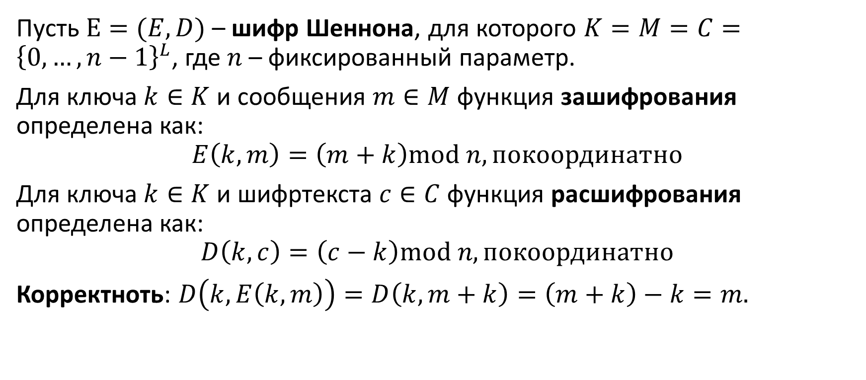
Пример: Аддитивный одноразовый блокнот
Пусть $Ε=(E,D)$ – шифр Шеннона, для которого $K=M=C={\left\{0,…,n−1\right\}}^{L}$, где $n$ – фиксированный параметр.
Для ключа $k∈K$ и сообщения $m∈M$ функция зашифрования определена как:
$$E\left(k,m\right)=\left(m+k\right)mod n, покоординатно$$
Для ключа $k∈K$ и шифртекста $c∈C$ функция расшифрования определена как:
$$D\left(k,c\right)=\left(c−k\right)mod n,покоординатно$$
Корректноть: $D\left(k,E\left(k,m\right)\right)=D\left(k,m+k\right)=\left(m+k\right)−k=m.$

Slide 26





Цель шифра Шеннона
Цель шифра Шеннона – обеспечение секретности передаваемых сообщений по открытому каналу
Для обеспечения секретности необходим общий секретный ключ $k∈K$, неизвестный для злоумышленника
Alice
$$E(k,m)$$
Bob
$$M?$$
$$k$$
$$k$$

Slide 27
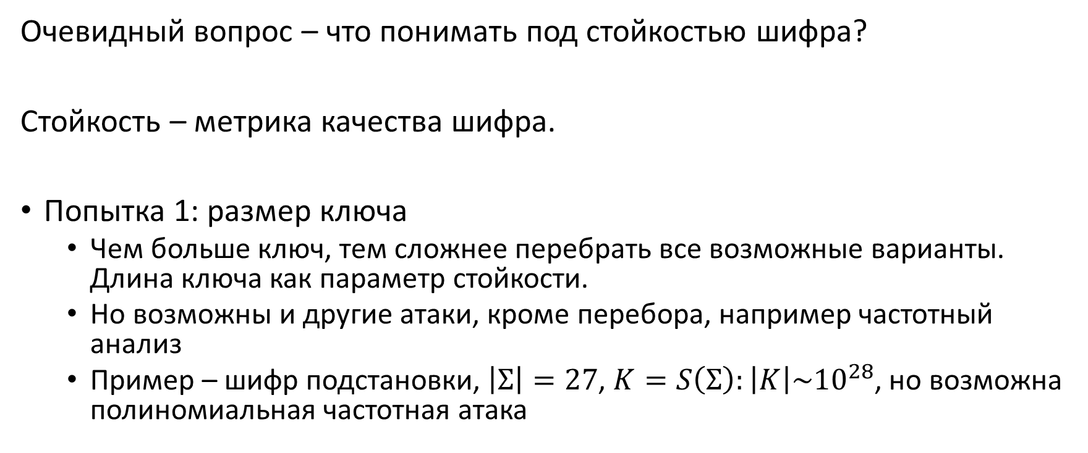
Понятие стойкости
Очевидный вопрос – что понимать под стойкостью шифра?
Стойкость – метрика качества шифра.
Попытка 1: размер ключа
Чем больше ключ, тем сложнее перебрать все возможные варианты. Длина ключа как параметр стойкости.
Но возможны и другие атаки, кроме перебора, например частотный анализ
Пример – шифр подстановки, $\left|Σ\right|=27$, $K=S\left(Σ\right):\left|K\right|\sim {10}^{28}$, но возможна полиномиальная частотная атака

Slide 28
Понятие стойкости
Попытка 2: малая вероятность расшифрования
Чем меньше вероятность расшифрования для злоумышленника, тем более стойкий шифр. Вероятность расшифрования как параметр стойкости.
Но тогда шифр определённый на коротких сообщениях, например 1 бит, менее стойкий чем шифр, определённый на длинных сообщениях, так как велика возможность «угадать» сообщение.
Иными словами, невозможно обеспечить стойкость при шифровании однобитного сообщения

Slide 29
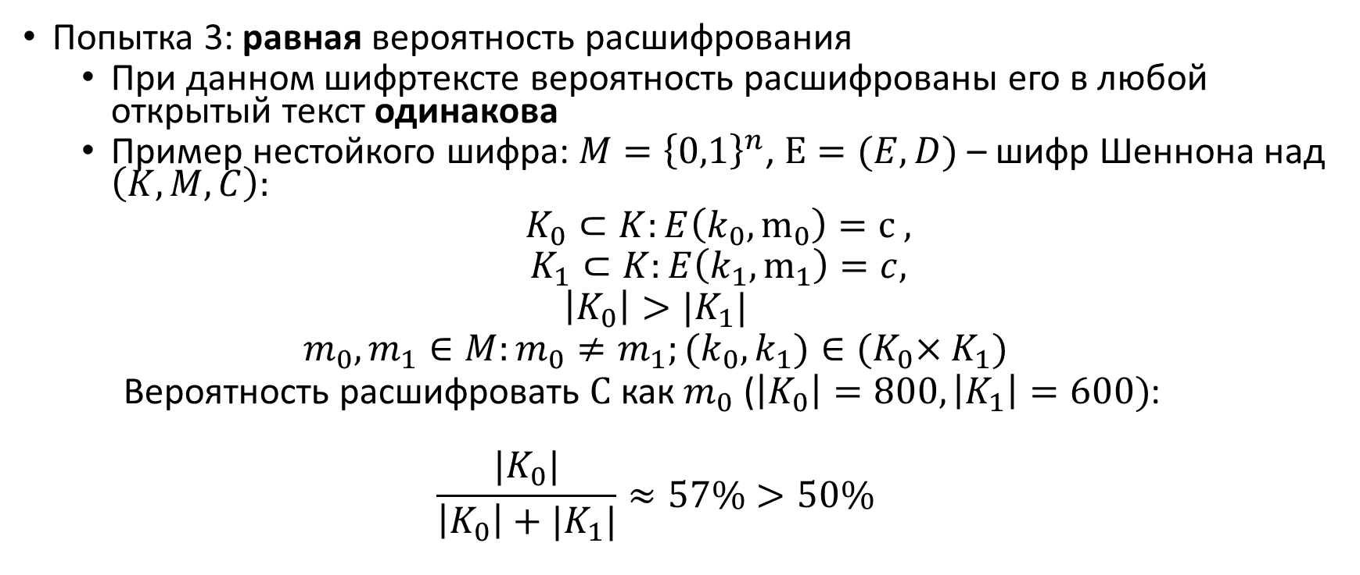
Понятие стойкости
Попытка 3: равная вероятность расшифрования
При данном шифртексте вероятность расшифрованы его в любой открытый текст одинакова
Пример нестойкого шифра: $M={\left\{0,1\right\}}^{n}$, $Ε=(E,D)$ – шифр Шеннона над $\left(K,M,C\right):$
$K_{0}⊂K:E\left(k_{0},m_{0}\right)=c$,
$K_{1}⊂K:E\left(k_{1},m_{1}\right)=c$,
$$\left|K_{0}\right|>|K_{1}|$$
$$m_{0},m_{1}∈M:m_{0}≠m_{1};{(k}_{0},k_{1})∈{(K}_{0}×K_{1})$$
Вероятность расшифровать $С$ как $m_{0}$ ($\left|K_{0}\right|=800, \left|K_{1}\right|=600)$:
$$\frac{|K_{0}|}{\left|K_{0}\right|+|K_{1}|}≈57\%>50\%$$

Slide 30
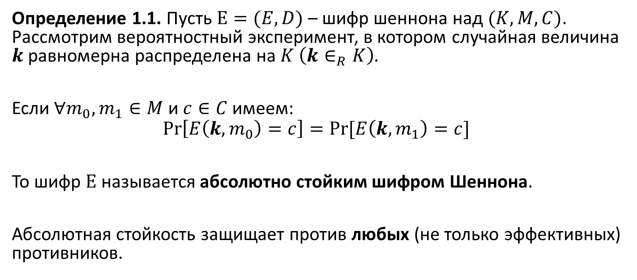
Абсолютная стойкость
Определение 1.1. Пусть $Ε=(E,D)$ – шифр шеннона над $(K,M,C)$. Рассмотрим вероятностный эксперимент, в котором случайная величина $k$ равномерна распределена на $K$ $\left(k∈_{R}K\right).$
Если $∀m_{0},m_{1}∈M$ и $c∈C$ имеем:
$$\operatorname{Pr}\left[E\left(k,m_{0}\right)=c\right]=Pr⁡[E\left(k,m_{1}\right)=c]$$
То шифр $Ε$ называется абсолютно стойким шифром Шеннона.
Абсолютная стойкость защищает против любых (не только эффективных) противников.

Slide 31

Эквивалентные определения абсолютной стойкости
Теорема 1.1. Пусть $Ε=\left(E,D\right)$ - шифр Шеннона над $\left(K,M,C\right)$. Тогда следующие определения эквивалентны:
(1) $E$ – абсолютно стойкий
(2) $∀c∈C ∃N_{c}\left(c\right):∀m∈M \left|\left\{k∈K:E\left(k,m\right)=c\right\}\right|=N_{c}$
(3) Если $k∈_{R}K$ тогда все случайные величины $E\left(k, m\right)$ имеют одинаковое распределение
$⊳$ $\left(2\right)⇒\left(3\right)$ Переформулируем (2): для каждого $c∈C$ существует число $P_{c}\left(c\right)$, такое что $∀m∈M\operatorname{Pr}\left[E\left(k,m\right)=c\right]=P_{c}$, $k∈_{R}K$. $P_{c}=\frac{N_{c}}{\left|K\right|}. ⊲$

Slide 32

Эквивалентные определения абсолютной стойкости
Теорема 1.1. Пусть $Ε=\left(E,D\right)$ - шифр Шеннона над $\left(K,M,C\right)$. Тогда следующие определения эквивалентны:
(1) $E$ – абсолютно стойкий
(2) $∀c∈C ∃N_{c}\left(c\right):∀m∈M \left|\left\{k∈K:E\left(k,m\right)=c\right\}\right|=N_{c}$
(3) Если $k∈_{R}K$ тогда все случайные величины $E\left(k, m\right)$ имеют одинаковое распределение
$⊳$ $\left(1\right)⇒\left(2\right)$ Пусть $c∈C$ фиксированный шифртекст. Выберем произвольное сообщение $m_{0}∈M$. Пусть $P_{c}=Pr⁡[E\left(k,m_{0}\right)=c]$. $\left(1\right)⇒∀m∈M\operatorname{Pr}\left[E\left(k,m\right)=c\right]=\operatorname{Pr}\left[E\left(k,m_{0}\right)=c\right]=P_{c}.$ $⊲$

Slide 33

Эквивалентные определения абсолютной стойкости
Теорема 1.1. Пусть $Ε=\left(E,D\right)$ - шифр Шеннона над $\left(K,M,C\right)$. Тогда следующие определения эквивалентны:
(1) $E$ – абсолютно стойкий
(2) $∀c∈C ∃N_{c}\left(c\right):∀m∈M \left|\left\{k∈K:E\left(k,m\right)=c\right\}\right|=N_{c}$
(3) Если $k∈_{R}K$ тогда все случайные величины $E\left(k, m\right)$ имеют одинаковое распределение
$⊳$ $\left(2\right)⇒\left(1\right).$ Фиксируем $m_{0},m_{1}∈M, c∈C$ (2) $⇒\operatorname{Pr}\left[E\left(k,m_{0}\right)=c\right]=P_{c}=\operatorname{Pr}\left[E\left(k,m_{1}\right)=c\right].$ $⊲$

Slide 34
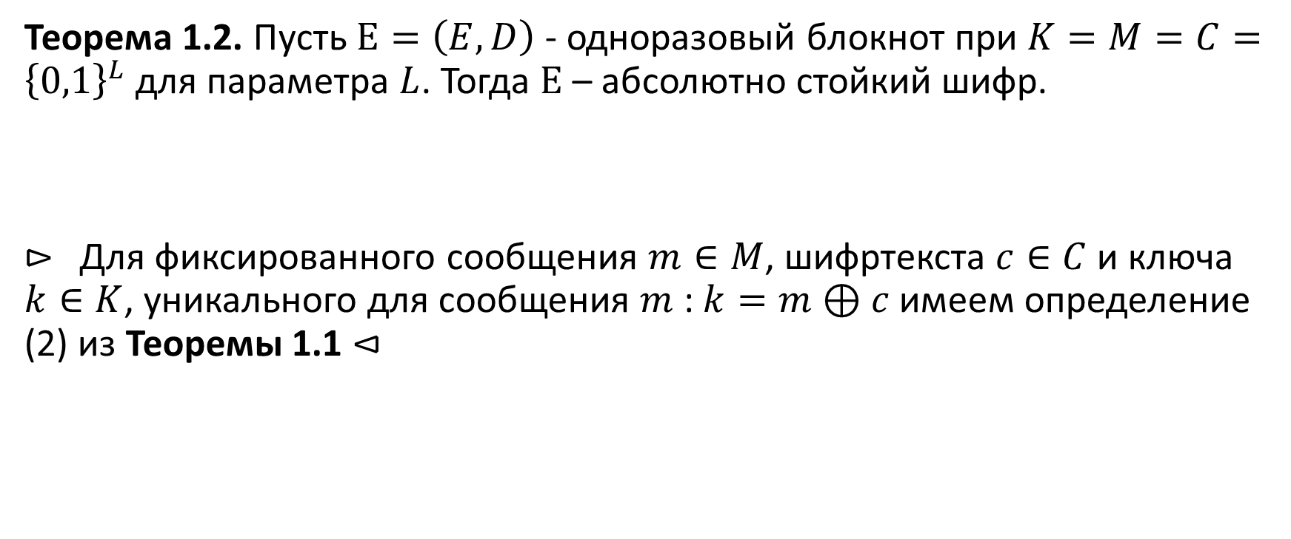
Одноразовый блокнот – абсолютно стойкий шифр
Теорема 1.2. Пусть $Ε=\left(E,D\right)$ - одноразовый блокнот при $K=M=C={\left\{0,1\right\}}^{L}$ для параметра $L$. Тогда $Ε$ – абсолютно стойкий шифр.
$⊳$ Для фиксированного сообщения $m∈M$, шифртекста $c∈C$ и ключа $k∈K$, уникального для сообщения $m$ : $k=m⊕c$имеем определение (2) из Теоремы 1.1 $⊲$

Slide 35
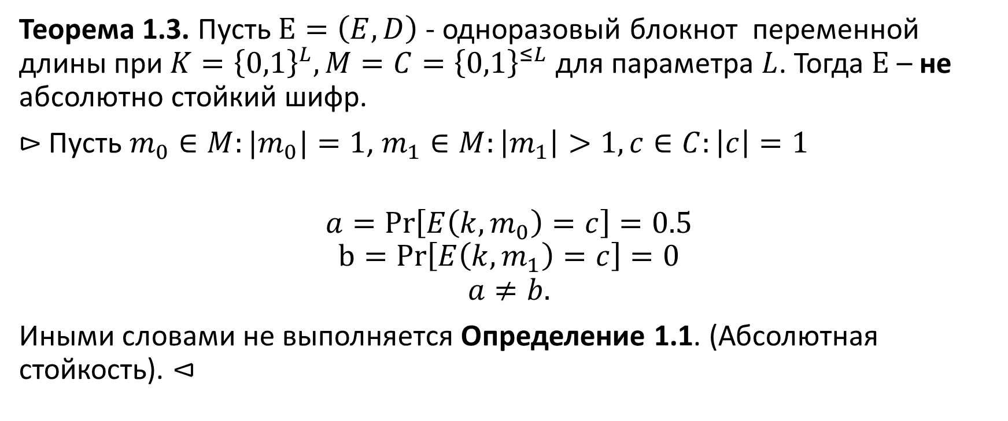
Одноразовый блокнот переменной длины – не абсолютно стойкий шифр
Теорема 1.3. Пусть $Ε=\left(E,D\right)$ - одноразовый блокнот переменной длины при$K={\left\{0,1\right\}}^{L},M=C={\left\{0,1\right\}}^{≤L}$ для параметра $L$. Тогда $Ε$ – не абсолютно стойкий шифр.
$⊳$ Пусть $m_{0}∈M:{|m}_{0}|=1$, $m_{1}∈M:\left|m_{1}\right|>1, c∈C:\left|c\right|=1$
$$a=\operatorname{Pr}\left[E\left(k,m_{0}\right)=c\right]=0.5$$
$$b=Pr\left[E\left(k,m_{1}\right)=c\right]=0$$
$$a≠b.$$
Иными словами не выполняется Определение 1.1. (Абсолютная стойкость). $⊲$

Slide 36
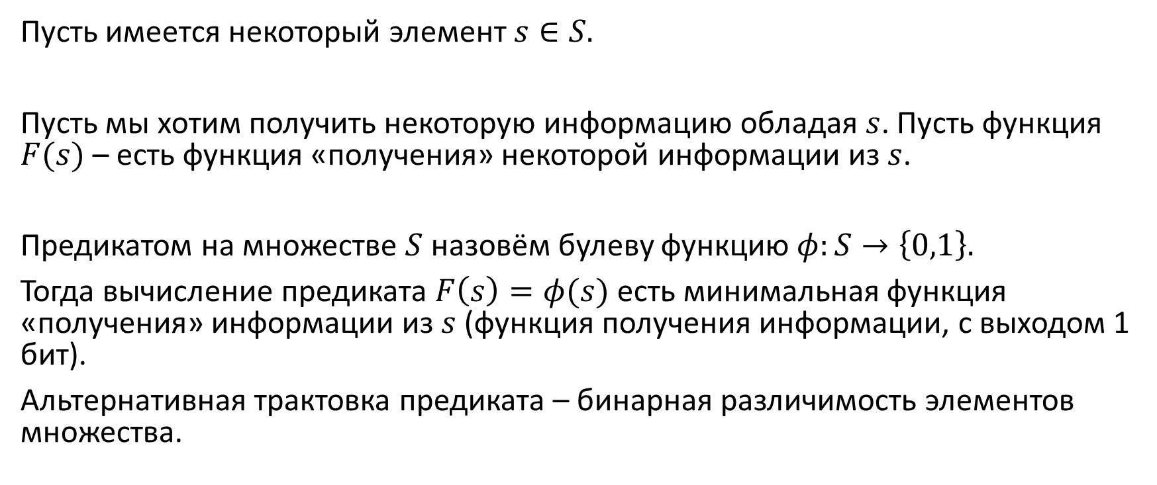
Предикат
Пусть имеется некоторый элемент $s∈S.$
Пусть мы хотим получить некоторую информацию обладая $s$. Пусть функция $F(s)$ – есть функция «получения» некоторой информации из $s$.
Предикатом на множестве $S$ назовём булеву функцию $φ:S→\left\{0,1\right\}.$
Тогда вычисление предиката $F\left(s\right)=φ(s)$ есть минимальная функция «получения» информации из $s$ (функция получения информации, с выходом 1 бит).
Альтернативная трактовка предиката – бинарная различимость элементов множества.

Slide 37

Эквивалентные определения абсолютной стойкости
Теорема 1.4. Пусть $Ε=\left(E,D\right)$- шифр Шеннона на $(K,M,C)$. Рассмотрим вероятностный эксперимент для равномерно распределённой $k∈_{R}K.$
Тогда $Ε$– абсолютно стойкий тогда и только тогда, когда для произвольного предиката $φ:C→\{0,1\}$ и $∀m_{0},m_{1}∈M$
$$Pr⁡[φ\left(E\left(k,m_{0}\right)=1\right]=\operatorname{Pr}\left[φ\left(E\left(k,m_{1}\right)\right)=1\right]$$
$⊳$Пусть $S=\left\{c∈C:φ\left(c\right)=1\right\}.$ Так как $Ε$ – абсолютно стойкий имеем
$$Pr⁡[φ\left(E\left(k,m_{0}\right)=1\right]=\sum_{c∈C}{\operatorname{Pr}\left[E\left(k,m_{0}\right)=c\right]=}$$
$$\sum_{c∈C}{\operatorname{Pr}\left[E\left(k,m_{1}\right)=c\right]=}Pr⁡[φ\left(E\left(k,m_{1}\right)=1\right]$$

Slide 38
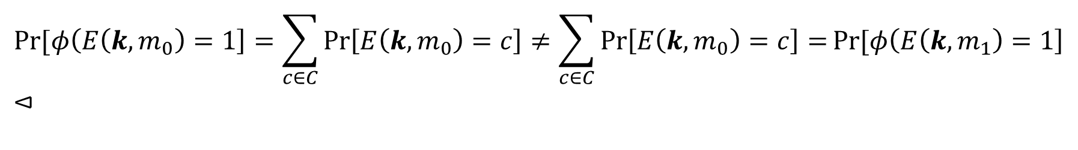

Эквивалентные определения абсолютной стойкости
Теорема 1.4. Пусть $Ε=\left(E,D\right)$- шифр Шеннона на $(K,M,C)$. Рассмотрим вероятностный эксперимент для равномерно распределённой $k∈_{R}K.$
Тогда $Ε$– абсолютно стойкий тогда и только тогда, когда для произвольного предиката $φ:C→\{0,1\}$ и $∀m_{0},m_{1}∈M$
$$Pr⁡[φ\left(E\left(k,m_{0}\right)=1\right]=\operatorname{Pr}\left[φ\left(E\left(k,m_{1}\right)\right)=1\right]$$
Пусть $Ε$ – не абсолютно стойкий. То есть
$\operatorname{Pr}\left[E\left(k,m_{0}\right)=c\right]≠\operatorname{Pr}\left[E\left(k,m_{1}\right)=c\right].$
Фиксируем $c∈C$. Пусть $φ:φ\left(c\right)=1, φ\left(c′\right)=0,c^{′}≠c.$
$$Pr⁡[φ\left(E\left(k,m_{0}\right)=1\right]=\sum_{c∈C}{\operatorname{Pr}\left[E\left(k,m_{0}\right)=c\right]}≠\sum_{c∈C}{\operatorname{Pr}\left[E\left(k,m_{0}\right)=c\right]=}Pr⁡[φ\left(E\left(k,m_{1}\right)=1\right]⊲$$

Slide 39

Эквивалентные определения абсолютной стойкости
Теорема 1.4. Пусть $Ε=\left(E,D\right)$- шифр Шеннона на $(K,M,C)$. Рассмотрим вероятностный эксперимент для равномерно распределённой $k∈_{R}K.$
Тогда $Ε$– абсолютно стойкий тогда и только тогда, когда для произвольного предиката $φ:C→\{0,1\}$ и $∀m_{0},m_{1}∈M$
$$Pr⁡[φ\left(E\left(k,m_{0}\right)=1\right]=\operatorname{Pr}\left[φ\left(E\left(k,m_{1}\right)\right)=1\right]$$
Иными словами: при использовании произвольного предиката на шифртекстах абсолютно стойкого шифра злоумышленник не получает информации об открытом тексте.

Slide 40
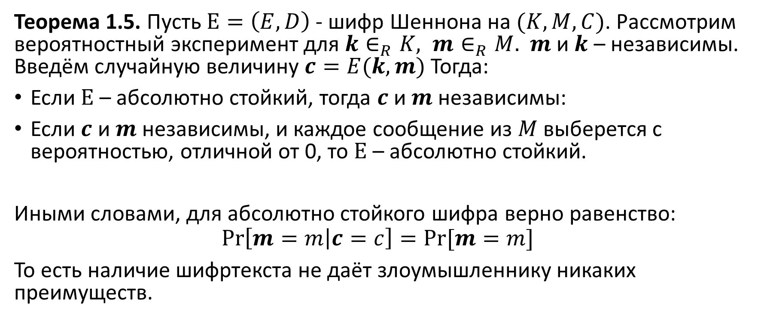
Эквивалентные определения абсолютной стойкости
Теорема 1.5. Пусть $Ε=\left(E,D\right)$- шифр Шеннона на $(K,M,C)$. Рассмотрим вероятностный эксперимент для $k∈_{R}K, m∈_{R}M.$ $m$ и $k$ – независимы. Введём случайную величину $c=E(k,m)$ Тогда:
Если $Ε$ – абсолютно стойкий, тогда $c$ и $m$ независимы:
Если $c$ и $m$ независимы, и каждое сообщение из $M$ выберется с вероятностью, отличной от 0, то $Ε$ – абсолютно стойкий.
Иными словами, для абсолютно стойкого шифра верно равенство:
$$\operatorname{Pr}\left[m=m | c=c\right]=Pr⁡[m=m]$$
То есть наличие шифртекста не даёт злоумышленнику никаких преимуществ.

Slide 41
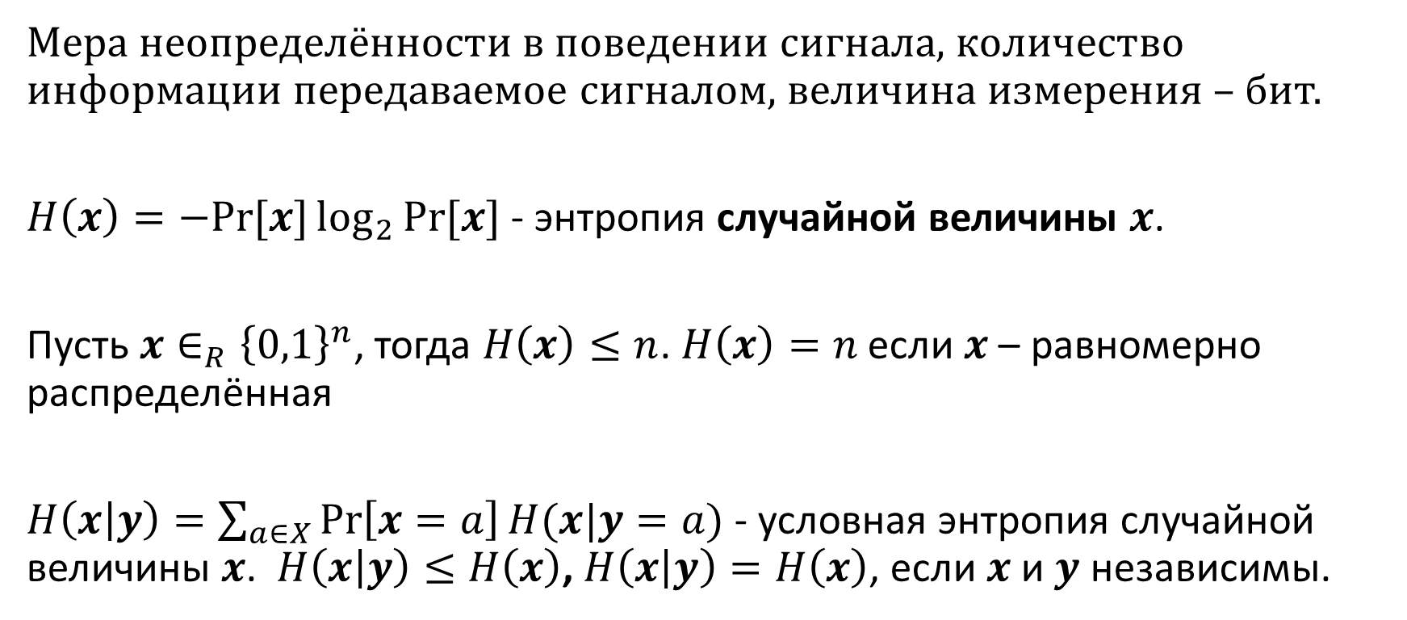
Энтропия
Мера неопределённости в поведении сигнала, количество информации передаваемое сигналом, величина измерения – бит.
$H\left(x\right)=−Pr⁡[x]\log_{2}{Pr⁡[x]}$ - энтропия случайной величины $x$.
Пусть $x∈_{R}{\left\{0,1\right\}}^{n}$, тогда $H\left(x\right)≤n$. $H\left(x\right)=n$ если $x$ – равномерно распределённая
$H\left(x | y\right)=\sum_{a∈X}{\operatorname{Pr}\left[x=a\right]H(x|y=a)}$ - условная энтропия случайной величины $x$. $H\left(x | y\right)≤H\left(x\right)$, $H\left(x | y\right)=H\left(x\right)$, если $x$ и $y$ независимы.

Slide 42
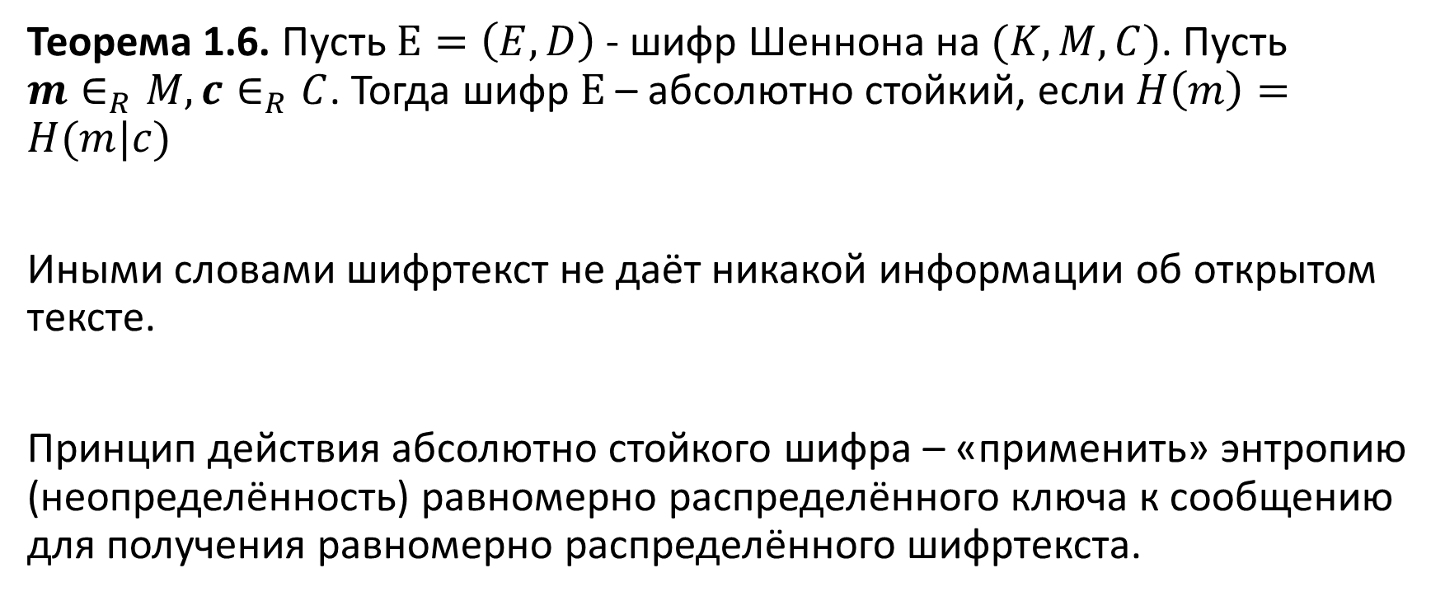
Эквивалентные определения
Теорема 1.6. Пусть $Ε=\left(E,D\right)$- шифр Шеннона на $(K,M,C)$. Пусть $m∈_{R}M, c∈_{R}C$. Тогда шифр $Ε$ – абсолютно стойкий, если $H\left(m\right)=H(m|c)$
Иными словами шифртекст не даёт никакой информации об открытом тексте.
Принцип действия абсолютно стойкого шифра – «применить» энтропию (неопределённость) равномерно распределённого ключа к сообщению для получения равномерно распределённого шифртекста.

Slide 43

Плохие новости
Теорема 1.7 (Шеннона). Пусть $Ε=\left(E,D\right)$ шифр Шеннона на $\left(K,M,C\right).$ Если $Ε$ – абсолютно стойкий, то
$\left|K\right|≥\left|M\right|$
$H\left(k\right)≥H\left(m\right)$, $k∈_{R}K$, $m∈_{R}M$
Простое объяснение – невозможно получить равномерно распределённую случайную величину длины $m$, используя детерминированный алгоритм над равномерно распределённой случайной величиной длины $n<m$.
Иными словами, для шифрования 1 Gb данных любым абсолютно стойким шифром потребуется ключ размера как минимум 1 Gb.

Slide 44
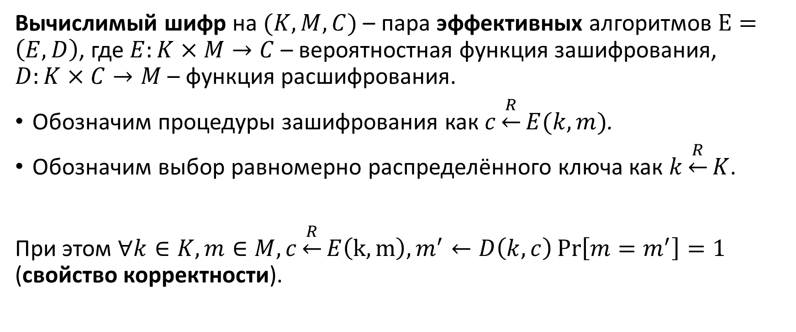
Вычислимый шифр
Вычислимый шифр на $(K,M,C)$ – пара эффективных алгоритмов $Ε=\left(E,D\right)$, где $E:K×M→C$ – вероятностная функция зашифрования, $D:K×C→M$ – функция расшифрования.
Обозначим процедуры зашифрования как $c\underset{←}{R}E(k,m)$.
Обозначим выбор равномерно распределённого ключа как $k\underset{←}{R}K$.
При этом $∀k∈K,m∈M, c\underset{←}{R}E\left(k,m\right),m^{′}←D\left(k,c\right)\operatorname{Pr}\left[m=m^{′}\right]=1$ (свойство корректности).

Slide 45
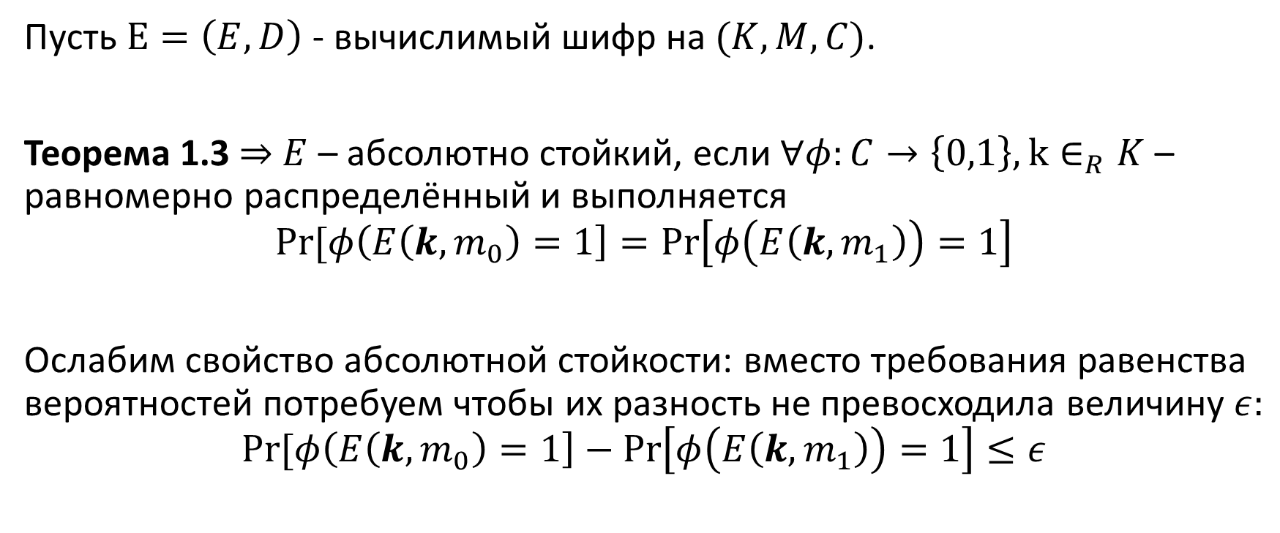
Семантическая стойкость
Пусть $Ε=\left(E,D\right)$ - вычислимый шифр на $(K,M,C)$.
Теорема 1.3 $⇒$ $E$ – абсолютно стойкий, если $∀φ:C→\left\{0,1\right\},k∈_{R}K$ – равномерно распределённый и выполняется
$$Pr⁡[φ\left(E\left(k,m_{0}\right)=1\right]=\operatorname{Pr}\left[φ\left(E\left(k,m_{1}\right)\right)=1\right]$$
Ослабим свойство абсолютной стойкости: вместо требования равенства вероятностей потребуем чтобы их разность не превосходила величину $ε:$
$$Pr⁡[φ\left(E\left(k,m_{0}\right)=1\right]−\operatorname{Pr}\left[φ\left(E\left(k,m_{1}\right)\right)=1\right]≤ε$$

Slide 46

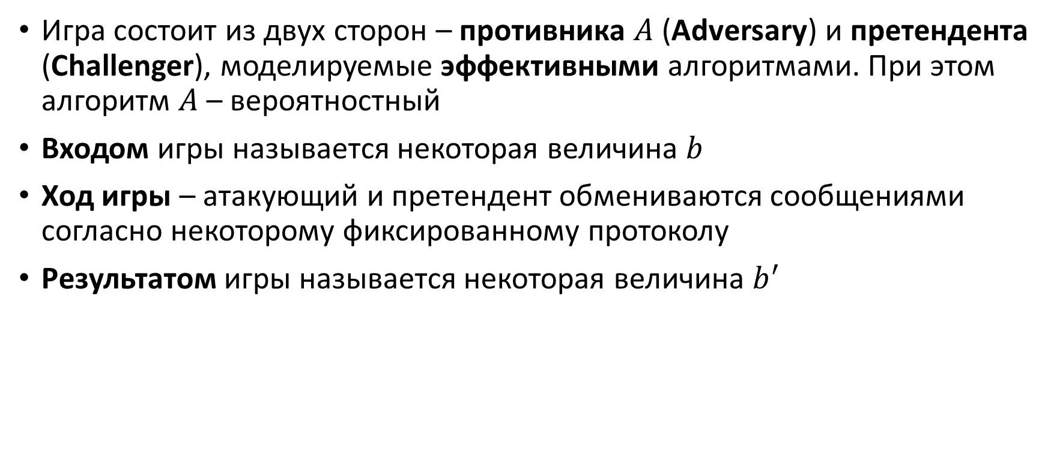



Понятие игры
Игра состоит из двух сторон – противника $A$ (Adversary) и претендента (Challenger), моделируемые эффективными алгоритмами. При этом алгоритм $A$ – вероятностный
Входом игры называется некоторая величина $b$
Ход игры – атакующий и претендент обмениваются сообщениями согласно некоторому фиксированному протоколу
Результатом игры называется некоторая величина $b^{′}$
$$m_{1}$$
Chal.
$$m_{2}$$
Adv. $A$
$$b$$
b’
…

Slide 47
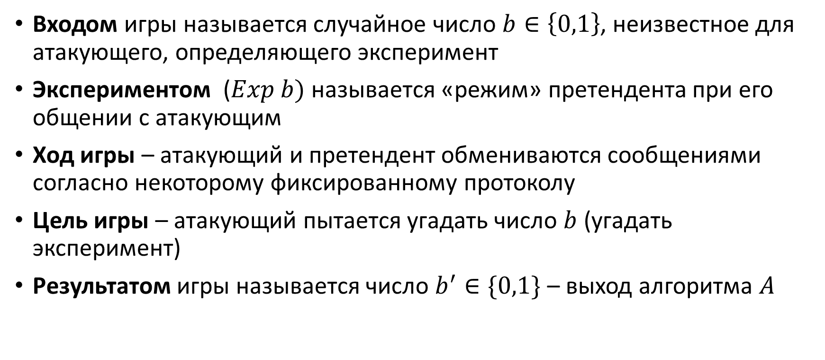
Понятие игры на различимость, определения
Входом игры называется случайное число $b∈\left\{0,1\right\}$, неизвестное для атакующего, определяющего эксперимент
Экспериментом ($Exp b)$называется «режим» претендента при его общении с атакующим
Ход игры – атакующий и претендент обмениваются сообщениями согласно некоторому фиксированному протоколу
Цель игры – атакующий пытается угадать число $b$ (угадать эксперимент)
Результатом игры называется число $b^{′}∈\{0,1\}$ – выход алгоритма $A$

Slide 48


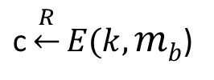

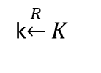


Игра: семантическая стойкость (одноразовое использование ключа)
Для $Ε=\left(E,D\right)$ - вычислимого шифра на $(K,M,C)$ и противника $A$ определим два эксперимента, Exp. 0 и Exp. 1 следующим образом:
$$b$$
Chal.
$$m0 , m1  M : |m0| = |m1|$$
Adv. $A$
k$\underset{←}{R}K$
$\text{c}\underset{←}{R}E(k, mb$)
$$b’∈ \{0,1\}$$

Slide 49

Игра: семантическая стойкость (одноразовое использование ключа)
Противник выбирает сообщения $m_{0},m_{1}∈M$ одинаковой длины
Претендент выбирает $k\underset{←}{R}K$, c$\underset{←}{R}E(k, m_{b})$ и отправляет атакующему
Противник выставляет бит $b^{′}∈\{0,1\}$ как результат игры
$$b$$
Chal.
$$m0 , m1  M : |m0| = |m1|$$
Adv. $A$
k$\underset{←}{R}K$
$\text{c}\underset{←}{R}E(k, mb$)
$$b’∈ \{0,1\}$$

Slide 50


Игра: семантическая стойкость (одноразовое использование ключа)
Пусть $W_{b}$ - событие того, что $b^{′}=1$ в эксперименте $b$.
Преимуществом (Advantage) противника $A$ против алгоритма $E$ в семантической игре есть величина:
$$SSadv\left[A,Ε\right]=|\operatorname{Pr}\left[W_{0}\right]−Pr⁡[W_{1}]|$$
$$b$$
Chal.
$$m0 , m1  M : |m0| = |m1|$$
Adv. $A$
k$\underset{←}{R}K$
$\text{c}\underset{←}{R}E(k, mb$)
$$b’∈ \{0,1\}$$

Slide 51


Семантическая стойкость (одноразовое использование ключа)
Шифр $Ε$ - (одноразово) семантически стойкий, если для всех эффективных противников $A$ величина $SSadv\left[A,Ε\right]<ε$ – пренебрежимо малая величина
Иными словами – вычислительно невозможно отличить шифррексты различных сообщений
$$b$$
Chal.
$$m0 , m1  M : |m0| = |m1|$$
Adv. $A$
k$\underset{←}{R}K$
$\text{c}\underset{←}{R}E(k, mb$)
$$SSadv\left[A,Ε\right]=|\operatorname{Pr}\left[W_{0}\right]−Pr⁡[W_{1}]|$$
$$b’∈ \{0,1\}$$

Slide 52
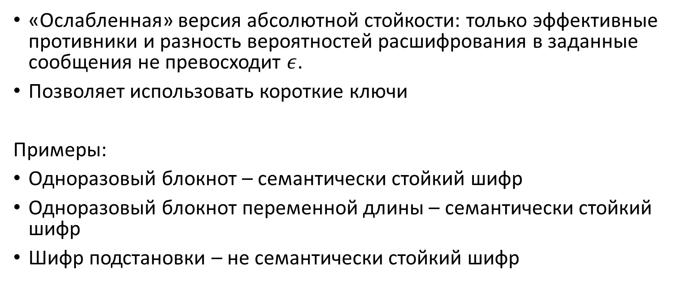
Семантическая стойкость
«Ослабленная» версия абсолютной стойкости: только эффективные противники и разность вероятностей расшифрования в заданные сообщения не превосходит $ε$.
Позволяет использовать короткие ключи
Примеры:
Одноразовый блокнот – семантически стойкий шифр
Одноразовый блокнот переменной длины – семантически стойкий шифр
Шифр подстановки – не семантически стойкий шифр

Slide 53
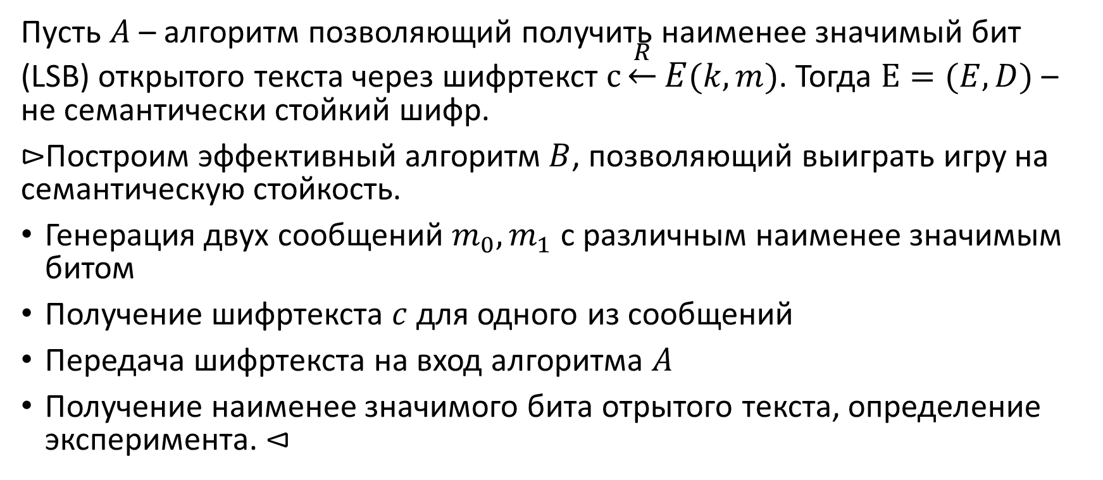
Построение атаки на семантическую стойкость
Пусть $A$ – алгоритм позволяющий получить наименее значимый бит (LSB) открытого текста через шифртекст $с\underset{←}{R}E(k,m)$. Тогда $Ε=(E,D)$ – не семантически стойкий шифр.
$⊳$Построим эффективный алгоритм $B$, позволяющий выиграть игру на семантическую стойкость.
Генерация двух сообщений $m_{0},m_{1}$ с различным наименее значимым битом
Получение шифртекста $c$ для одного из сообщений
Передача шифртекста на вход алгоритма $A$
Получение наименее значимого бита отрытого текста, определение эксперимента. $⊲$

Slide 54

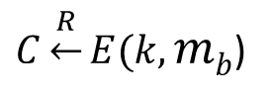
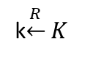


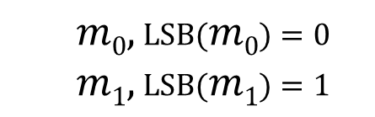
Построение атаки на семантическую стойкость
Пусть $A$ – алгоритм позволяющий получить наименее значимый бит (LSB) открытого текста через шифртекст $с\underset{←}{R}E(k,m)$. Тогда $Ε=(E,D)$ – не семантически стойкий шифр.
b
$$m0, LSB(m0)=0$$
$$m1, LSB(m1)=1$$
Chal.
Adv. B (us)
k$\underset{←}{R}K$
$C\underset{←}{R}E(k, mb$)
$$C$$
Adv. A
(given)
$$LSB(mb)=b$$
$$SSadv\left[B,Ε\right]=\left|\operatorname{Pr}\left[W_{0}\right]−\operatorname{Pr}\left[W_{1}\right]\right|=\left|1−0\right|=1$$

Slide 55

Доказательства сведением (Reduction proof)
Пусть $Ε=\left(E,D\right)$ - вычислимый семантически стойкий шифр на $(K,M,C)$. Тогда $Ε^{′}=\left(E^{′},D^{′}\right):\left\{\begin{aligned}{\left(c_{0},c_{1}\right)= E}^{′}\left(k,m\right)=E\left(k,m\right)||E\left(k,m\right) \\ D^{′}\left(k,(c_{0},c_{1})\right)=D(k,c_{0})\end{aligned}\right.−$ семантически стойкий шифр.
$⊳$ От противного. Пусть $E′$ - не семантически стойкий шифр. Тогда $∃ противник A$: $SSadv\left[A,Ε′\right]≥e$, где $e$ – не пренебрежимо малая величина.
Построим эффективный алгоритм $B$ для игры против семантической стойкости шифра $Ε$ с использованием алгоритма $A$, показав тем самым что $Ε$ – не семантический стойкий $⇒$ противоречие $⇒$ $Ε^{′}$ – семантический стойкий. $⊲$

Slide 56
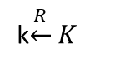






Доказательства сведением (Reduction proof)
Пусть $Ε=\left(E,D\right)$ - вычислимый семантически стойкий шифр на $(K,M,C)$. Тогда $Ε^{′}=\left(E^{′},D^{′}\right):\left\{\begin{aligned}{\left(c_{0},c_{1}\right)= E}^{′}\left(k,m\right)=E\left(k,m\right)||E\left(k,m\right) \\ D^{′}\left(k,(c_{0},c_{1})\right)=D(k,c_{0})\end{aligned}\right.−$ семантически стойкий шифр.
$SSadv\left[A,Ε′\right]≥e$, где $e$ – не пренебрежимо малая величина.
b
Chal.
$m0,m1$
Adv. B
Adv. A
k$\underset{←}{R}K$
$$(c_{0},c_{1})\underset{←}{R}E(k, mb)$$
$$c_{0}$$
$$b′$$
$$SSadv\left[B,Ε\right]=SSadv\left[A,Ε′\right]≥e$$

Slide 57

Восстановление сообщений
Атака на восстановление сообщений: имея зашифрованное сообщение $c←E\left(k, m\right),m∈M$, восстановить сообщение $m$, с вероятностью больше $1/\left|M\right|.$
Опишем игру на восстановление сообщений.
Претендент вычисляет $m\underset{←}{R}M, k\underset{←}{R}K,c\underset{←}{R}E(k,m)$ и отправляет $c$ противнику.
Противник возвращает $m′$ как результат игры.

Slide 58





Восстановление сообщений
Chal.
$$c\underset{←}{R}E(k,m)$$
Adv. $A$
k$\underset{←}{R}K$
$$m\underset{←}{R}M$$
$$m^{′}∈M$$
Пусть $W$ – событие, при котором $m^{′}=m$.
Преимуществом алгоритма $A$ против шифра $Ε$ при атаке на восстановление сообщений является величина
$$MRadv\left[A,Ε\right]=\left|\operatorname{Pr}\left[W\right]−\frac{1}{|M|}\right|$$

Slide 59

Восстановление сообщений
Chal.
$$c\underset{←}{R}E(k,m)$$
Adv. $A$
k$\underset{←}{R}K$
$$m\underset{←}{R}M$$
$$m^{′}∈M$$
$$MRadv\left[A,Ε\right]=\left|\operatorname{Pr}\left[W\right]−\frac{1}{|M|}\right|$$
Шифр $Ε$ называется стойким к атаке на восстановление сообщений, если $∀A$ величина $MRadv\left[A,Ε\right]<ε,$ где $ε$ - пренебрежимо малая величина.

Slide 60

Восстановление сообщений
Теорема 1.8. Если шифр $Ε=(E,D)$ семантически стойкий на $(K,M,C)$, то он стойкий к атаке на восстановление сообщений
$⊳$ Покажем, что атака на восстановление сообщений даёт атаку на семантическую стойкость.
Пусть $A$ – эффективный алгоритм. Обозначим $p$ – вероятность выиграть игру на восстановление сообщений для алгоритма $A:$
$$MRadv\left[A,Ε\right]=\left|p−\frac{1}{\left|M\right|}\right|.$$
Построим эффективный алгоритм $B$ для игры на семантическую стойкость простив алгоритма $Ε,$ для которого
$$MRadv\left[A,Ε\right]≤SSadv\left[B,Ε\right].$$

Slide 61

Восстановление сообщений
Теорема 1.8. Если шифр $Ε=(E,D)$ семантически стойкий на $(K,M,C)$, то он стойкий к атаке на восстановление сообщений
Построим алгоритм $B$. Алгоритм $B$ генерирует два сообщения $m_{0}$ и $m_{1}$и оправляет их претенденту в игре на семантическую стойкость. Претендент отвечает шифртекстом $c$ одного из сообщений, которых алгоритм $B$ пересылает алгоритму $A$, получая восстановленное сообщение $m′$. Если $m^{′}=m_{0}$ то выводит $b^{′}=0,$ иначе $b^{′}=1.$

Slide 62








Восстановление сообщений
Теорема 1.8. Если шифр $Ε=(E,D)$ семантически стойкий на $(K,M,C)$, то он стойкий к атаке на восстановление сообщений
$$b$$
Chal.
$$m_{0},m_{1}$$
Adv. B (us)
k$\underset{←}{R}K$
$C\underset{←}{R}E(k, mb$)
$$c$$
Adv. A
(given)
$$m^{′}=?m_{0}$$
$$m′$$
$b$’

Slide 63

Восстановление сообщений
Теорема 1.8. Если шифр $Ε=(E,D)$ семантически стойкий на $(K,M,C)$, то он стойкий к атаке на восстановление сообщений
Для $b=0,1$ пусть $p_{b}$ - вероятность того, что алгоритм $B$ выдаст значение $b^{′}=1$, при шифровании сообщения $m_{b}$. Тогда $SSadv\left[B,Ε\right]=\left|p_{0}−p_{1}\right|$. С другой стороны, если $c$ есть зашифрование $m_{0}$ то вероятность $p_{0}=p$ (Вероятность выиграть игру на восстановление для $A$). Если же $c$ есть зашифрование $m_{1}$, то $p_{1}={Pr⁡[m}_{1}=m′]=1/|M|.$ Следовательно
$$SSadv\left[B,Ε\right]=\left|p_{1}−p_{0}\right|=\left|\frac{1}{\left|M\right|}−p\right|=MRadv[A,Ε]$$
$⇒$атака на восстановление сообщений даёт атаку на семантическую стойкость. $⊲$

Slide 64

Восстановление битов сообщения
Пусть $Ε=(E,D)$ шифр на $\left(K,M,C\right). M={\left\{0,1\right\}}^{L}$. Пусть $par(m)$ – произвольный предикат, вычисляющий 1 бит информации об открытом тексте по шифртексту (Например функция вычисления чётности сообщения $m∈M$).
Определим игру на восстановление битов.
Претендент вычисляет $m\underset{←}{R}M, k\underset{←}{R}K,c\underset{←}{R}E(k,m)$ и отправляет $c$ противнику.
Противник возвращает $b^{′}∈\{0,1\}$ как результат игры.
Пусть $W$ – событие, при котором $b^{′}=par(m)$.
Преимуществом алгоритма $A$ против шифра $Ε$ при атаке на восстановление битов является величина
$$PARadv\left[A,Ε\right]=\left|\operatorname{Pr}\left[W\right]−1/2\right|$$

Slide 65

Восстановление битов сообщения
Пусть $Ε=(E,D)$ шифр на $\left(K,M,C\right). M={\left\{0,1\right\}}^{L}$. Пусть $par(m)$ – функция вычисления чётности сообщения $m∈M$.
Шифр $Ε$ называется стойким к восстановлению битов, если величина $PARadv\left[A,Ε\right]<ε,$ где $ε$ – пренебрежимо малая величина.

Slide 66

Вычисление индивидуальных битов сообщений
Теорема 1.9. Если шифр $Ε=(E,D)$ семантически стойкий на $(K,M,C)$, то он стойкий к атаке на восстановление битов сообщения (Атака на восстановление битов сообщения даёт атаку на семантическую стойкость)
$⊳$ Построим эффективный алгоритм $B$ для игры на семантическую стойкость простив алгоритма $Ε,$ для которого
$$PARadv\left[A,Ε\right]=\frac{1}{2}SSadv\left[B,Ε\right].$$

Slide 67









Вычисление индивидуальных битов сообщений
Теорема 1.9. Если шифр $Ε=(E,D)$ семантически стойкий на $(K,M,C)$, то он стойкий к атаке на восстановление битов сообщения (Атака на восстановление битов сообщения даёт атаку на семантическую стойкость)
Противник $B$ генерирует сообщения $m_{0},m_{1}←m_{0}⊕(0^{L−1}1)$ и отправляет претенденту, получая шифртекст $c$, который он передаёт алгоритму $A$. После получения значения $b′′$ если $b^{′′}={par(m}_{0})$ то $b^{′}=0,$ иначе 1.
Chal.
$$m_{0},m_{1}$$
Adv. B (us)
$$b$$
k$\underset{←}{R}K$
$C\underset{←}{R}E(k, mb$)
$$c$$
Adv. A
(given)
$$b^{′′}=?{par(m}_{0})$$
$$b^{′′}=par(m)$$
$b$’

Slide 68

Вычисление индивидуальных битов сообщений
Теорема 1.9. Если шифр $Ε=(E,D)$ семантически стойкий на $(K,M,C)$, то он стойкий к атаке на восстановление битов сообщения (Атака на восстановление битов сообщения даёт атаку на семантическую стойкость)
Пусть $A:PARadv\left[A,Ε\right]=ε$, т.е. вероятность угадать чётность есть $\frac{1}{2}+ε$.
Для $b=0,1$ пусть $p_{b}$ - вероятность того, что алгоритм $B$ выдаст значение $b^{′}=1$. Тогда $SSadv\left[B,Ε\right]=\left|p_{1}−p_{0}\right|=2ε=PARadv\left[A,Ε\right]$.
$$p_{0}=\frac{1}{2}+ε \left(верная чётность m_{0}\right),$$
$$p_{1}=1−p_{0}=\frac{1}{2}−ε\left(неверная чётность m_{1}\right). ⇒ \text{атака на восстановление даёт атаку на семантическую стойкость.} ⊲$$

Slide 69

Семантическая стойкость (альтернативная формулировка)
Теорема 1.10. (обобщение 1.9) Пусть задана игра на семантическую стойкость для алгоритма $A$ против шифра $Ε=(E,D)$ на $(K,M,C)$. Определим ${SSadv}^{∗}\left[A,Ε\right]=\left|\operatorname{Pr}\left[W\right]−\frac{1}{2}\right|, где W−событие, при котором b^{′}=b$. Тогда $SSadv \left[A,Ε\right]=2∗{SSadv}^{∗}\left[A,Ε\right]$
$⊳$доказательство аналогично Теореме 1.9. $⊲$

Slide 70
Выводы
Модель абсолютно стойкого шифра делает его сложно применимым в практическом смысле
Требуется размер ключа равный размеру сообщения
Невозможно добиться стойкости при переменной длине сообщений
Семантически стойкий шифр – ослабленная модель абсолютно стойкого шифра, пригодная для практического применения
Стойкость к восстановлению сообщений
Стойкость к восстановлению битов сообщений
Игровая модель – модель, позволяющая вводить определения стойкости для криптографический примитивов
Доказательства стойкости методом сведения (reduction)
Построение атак через моделирование игры

